Slide 1
ПОДАРКИ БЫВАЮТ РАЗНЫМИ
Подготовила:
воспитатель МБДОУ д/с №62
Седова М.П.
г. Новочеркасск
2015

Slide 2
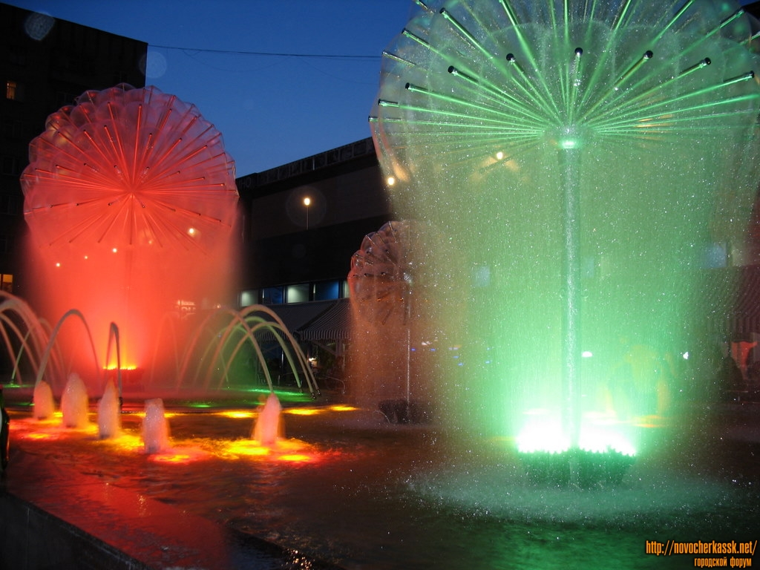

Slide 3
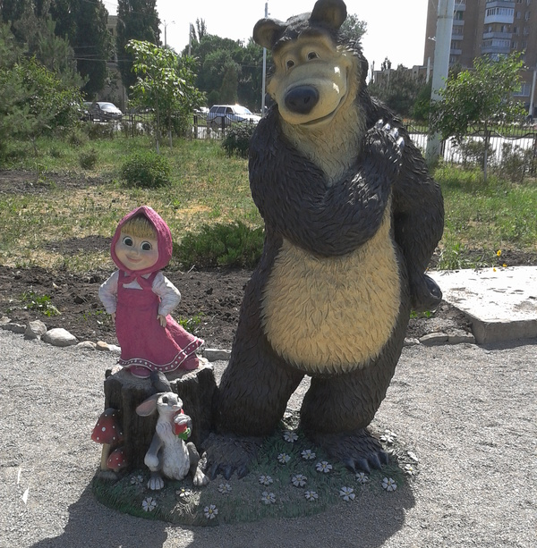
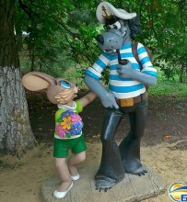

Slide 4
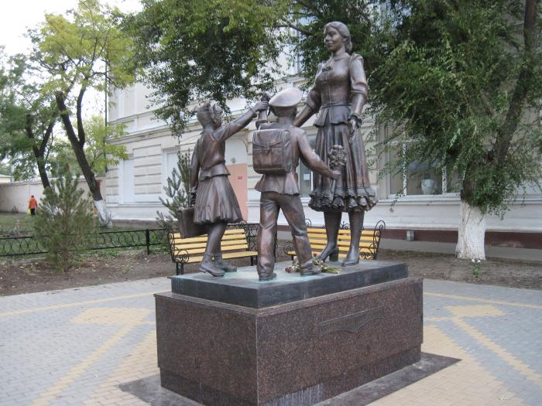

Slide 5
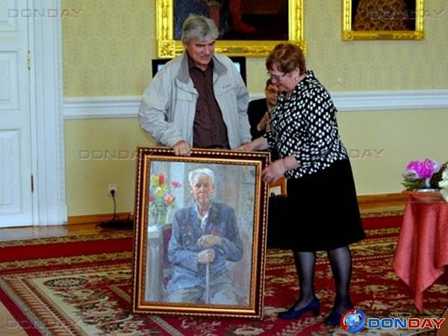

Slide 6
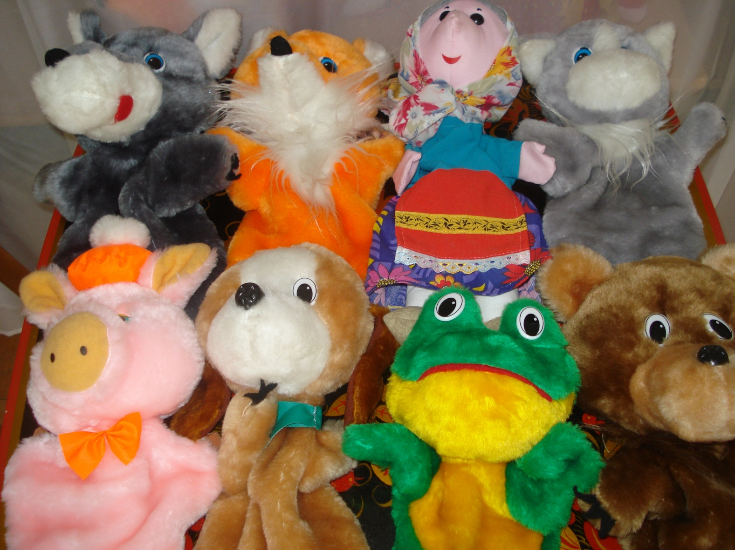

Slide 7
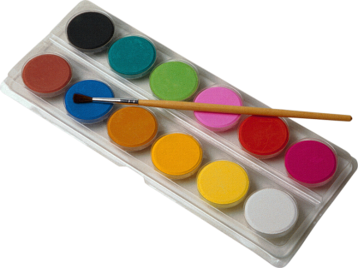
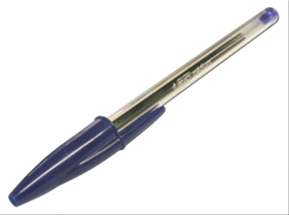
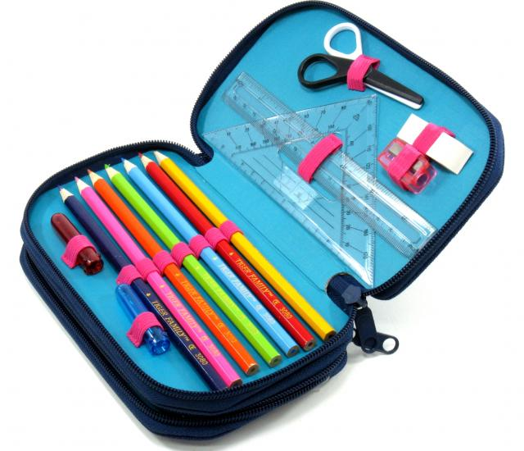
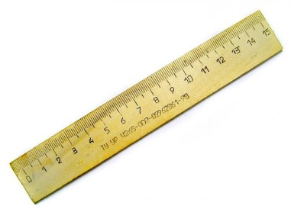

Slide 8
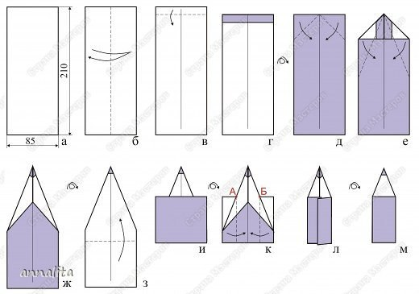

Slide 9
Интернет – ресурсы:
http://galerey-room.ru/images/0_3d5bc_ad386c77_orig.png
цветок в левом нижнем углу
http://v.foto.radikal.ru/0703/163df8138f15.png
цветы
http://img-fotki.yandex.ru/get/4706/28257045.5ec/0_6f5cf_5329c14_XL.png
картинка для создания фона и рамочки
http://i1358.photobucket.com/albums/q761/COBANKIZI/0_601c3_552eca8e_L_zps22761d86.png декор с кругами

Slide 10
Приглашаю к сотрудничеству:
e-mail: kuckumimi@yandex.ru
Интернет-страницы:
http://nsportal.ru/marina-pavlovna-sedova
http://stranamasterov.ru/user/88842

